Slide 1


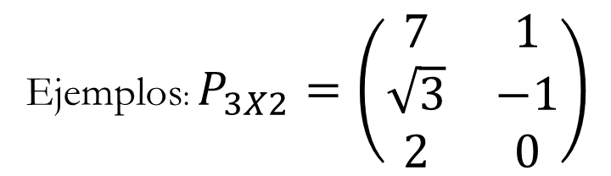

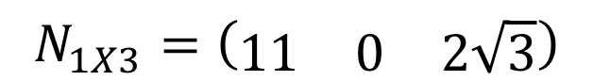
CAPÍTULO 2: MATRICES
MATRICES
siendo
$$A_{mxn}$$
Ejemplos: $P_{3X2}=\left(\begin{matrix}7 & 1 \\ \sqrt{3} & −1 \\ 2 & 0\end{matrix}\right)$
$$N_{1X3}=\left(\begin{matrix}11 & 0 & 2\sqrt{3}\end{matrix}\right)$$
Filas
Columnas

Slide 2
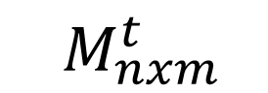

OPERACIONES CON MATRICES
1. Transposición de matrices: $M_{mxn}$
$${ M}_{nxm}^{t}$$
su transpuesta es

Slide 3
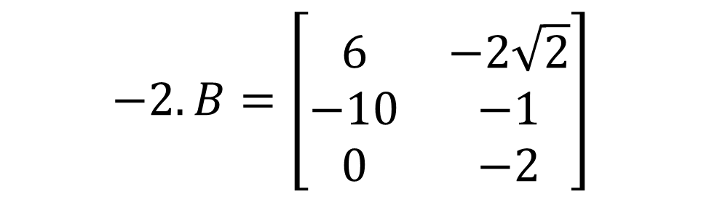
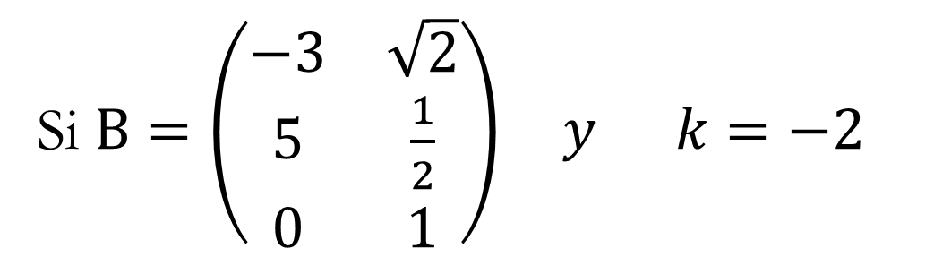
CAPÍTULO 2: MATRICES
Multiplicación de un número real por una matriz:
Si $B=\left(\begin{matrix}−3 & \sqrt{2} \\ 5 & \frac{1}{2} \\ 0 & 1\end{matrix}\right) y k=−2$
$$−2.B=\left[\begin{matrix}6 & −2\sqrt{2} \\ −10 & −1 \\ 0 & −2\end{matrix}\right]$$

Slide 4
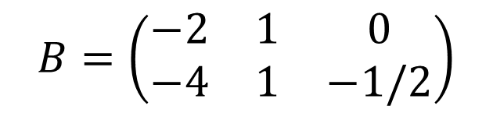
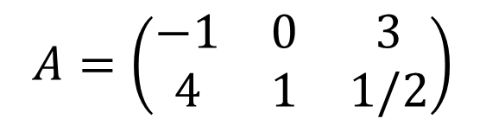
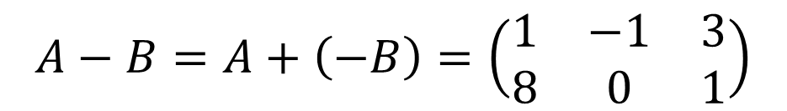
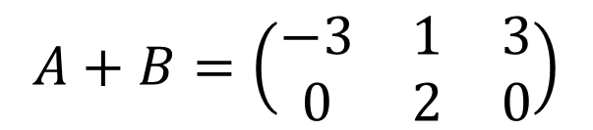
Adición y sustracción de matrices: ambas deben tener igual dimensión
en caso de la sustracción A-B= A+ (- B)
$$A=\left(\begin{matrix}−1 & 0 & 3 \\ 4 & 1 & 1/2\end{matrix}\right)$$
$$B=\left(\begin{matrix}−2 & 1 & 0 \\ −4 & 1 & −1/2\end{matrix}\right)$$
$$A+B=\left(\begin{matrix}−3 & 1 & 3 \\ 0 & 2 & 0\end{matrix}\right)$$
$$A−B=A+\left(−B\right)=\left(\begin{matrix}1 & −1 & 3 \\ 8 & 0 & 1\end{matrix}\right)$$

Slide 5

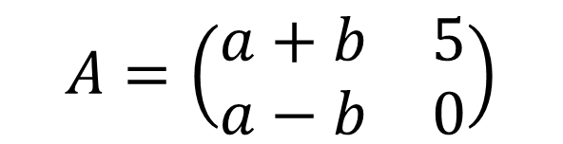
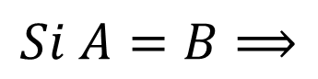

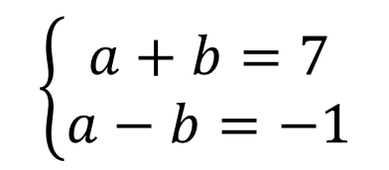
Igualdad de matrices
Dos matrices son iguales sí y sólo sí tienen igual tamaño y sus elementos correspondientes son iguales
$$A=\left(\begin{matrix}a+b & 5 \\ a−b & 0\end{matrix}\right)$$
$$B=\left(\begin{matrix}7 & 5 \\ −1 & 0\end{matrix}\right)$$
$$Si A=B⟹$$
$$\left\{\begin{matrix}a+b=7 \\ a−b=−1\end{matrix}\right.$$
$$a=3 ∧ b=4$$

Slide 6
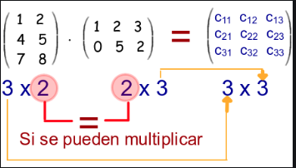
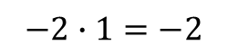
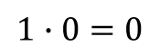
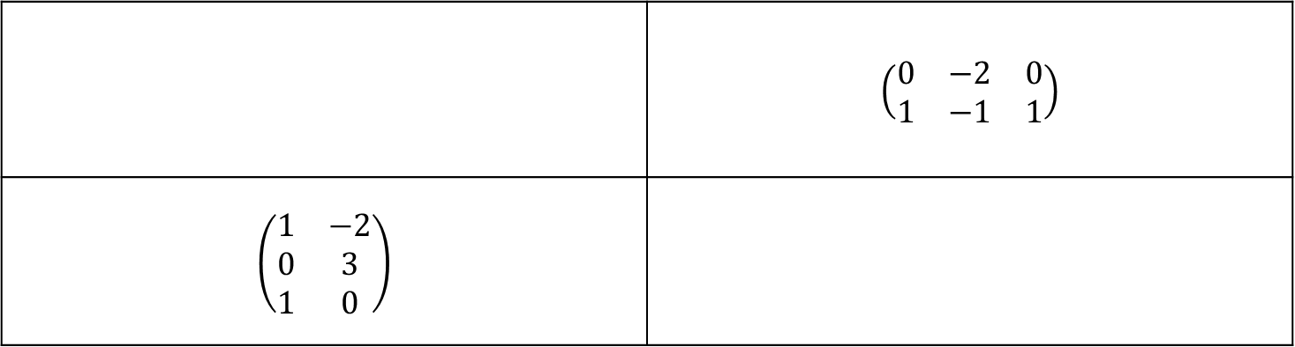
Multiplicación de matrices
Multiplicación de matrices: $A_{mxn}∙B_{nxp}=R_{mxp}$
 | $$\left(\begin{matrix}0 & −2 & 0 \\ 1 & −1 & 1\end{matrix}\right)$$
$$\left(\begin{matrix}1 & −2 \\ 0 & 3 \\ 1 & 0\end{matrix}\right)$$
$$−2∙1=−2$$
$$1∙0=0$$
0-2=-2
0
-2
0+3=3
-3
3
0
-2
0
Nota: La multiplicación entre matrices no cumple la propiedad conmutativa, es decir, A.B≠B.A

Slide 7
Matrices cuadradas:
Son aquellas que poseen la misma cantidad de filas que de columnas, es decir, de orden nxn.
Matriz Diagonal :
Son aquellas matrices cuadradas cuyos elementos por encima y por debajo de la diagonal son ceros.
Matriz identidad (I):
Es una matriz diagonal de relevancia por su rol en varios procedimientos cuyos elementos de la diagonal son unos.
Matrices particulares
Matrices nulas:
Son aquellas matrices cuyos elementos son todos ceros
Matrices simétricas:
Son aquellas matrices cuadradas que al hallar la traspuesta se obtiene la misma matriz.

Slide 8
Determinante de una matriz cuadrada
Ejemplo 1) $M=\left(\begin{matrix}−1 & 2 \\ 0 & 1/2\end{matrix}\right)→{Det}_{M}=−1∙\frac{1}{2}−2∙0=\frac{−1}{2}$
Det (M) ≠0 → M es Regular, admite inversa
Ejemplo 2) $N=\left(\begin{matrix}−10 & 5 \\ −1 & 1/2\end{matrix}\right)→{Det}_{N}=−10∙\frac{1}{2}−\left(−1\right)∙5=0$
Det (N) = 0 → N es Singular, no admite inversa

Slide 9
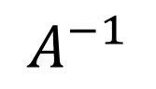
CAPÍTULO 2: MATRICES
Inversa de una matriz cuadrada
Si una matriz posee inversa se dice que esta es regular, en caso contrario es singular.
$$A^{−1}$$
Algunas propiedades:
(A⁻¹)⁻¹ = A
Si A es regular posee una única inversa
det (A) ≠0 si y sólo si A es regular

Slide 10
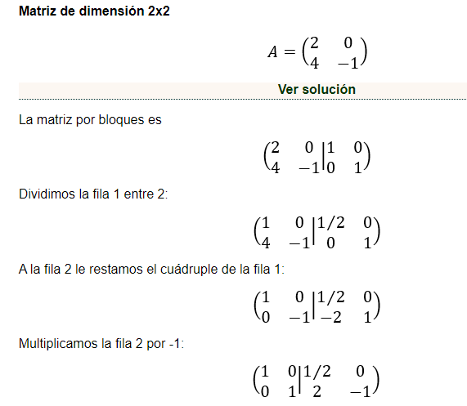
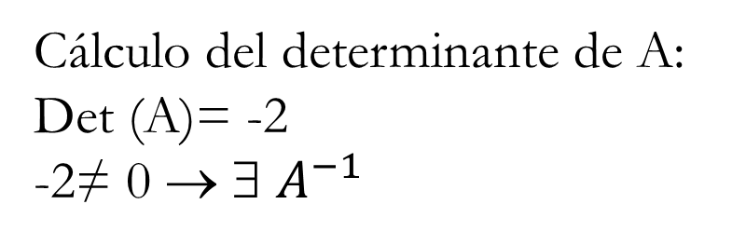
CAPÍTULO 2: MATRICES
Cálculo de la matriz inversa: Método de Gauss-Jordan
Cálculo del determinante de A: Det (A)= -2
-2≠ 0 → ∃ $A^{−1}$

Slide 11


Slide 12


Fin de la Presentación
¡Esperamos que este video haya sido de gran ayuda!
No duden en consultar las dudas e inquietudes
que puedan surgir…
Estamos para acompañarlos.
Saludos a todos y a seguir avanzando

